Slide 1
«Краевой семейный финансовый фестиваль: опыт соорганизатора, МАОУ СШ №151, г. Красноярск».
Федеральный методический центр по финансовой грамотности системы общего и среднего профессионального образования
НИУ ВШЭ
Москва
2024
Никонова Елена Ивановна, руководитель СП, педагог дополнительного образования МАОУ СШ №151.

Slide 2
Реализация мероприятий по формированию финансовой грамотности в МАОУ СШ №151
Финансовая грамотность
Как интеграция отдельных тем
Как курс внеурочной деятельности
Как самостоятельный курс финансовой грамотности

Slide 3
В качестве учебно-методического обеспечения используются
учебные и методические материалы, книги, видеоматериалы:
МоиФинансы.рф
Финансовая культура
Образовательные проекты ПАКК
Благотворительный фонд "Вклад в будущее" Программа "Финансовая грамотность"
Центр «Федеральный методический центр по финансовой грамотности системы общего и среднего профессионального образования»

Slide 4
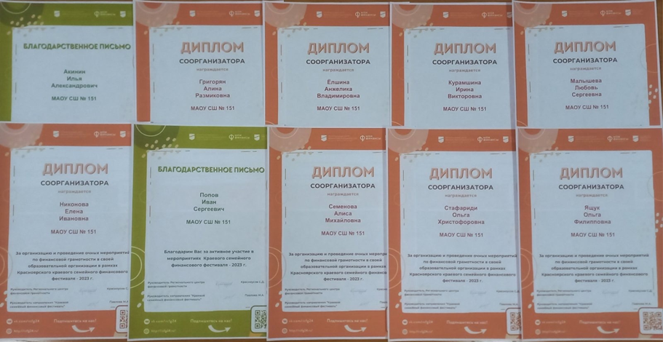
С 9 по 15 октября в Красноярском крае проходил IV Краевой семейный финансовый фестиваль.
МАОУ СШ № 151 принимала участие как соорганизатор Фестиваля. МАОУ СШ № 151 вошла в топ -75 лучших организаций Красноярского края, ставших соорганизаторами мероприятий в 2023 году. Проведено более 10 мероприятий, приняли участие 10 педагогов и более 350 детей. Учителя и педагоги дополнительного образования получили благодарственные письма и дипломы от Регионального центра финансовой грамотности.

Slide 5
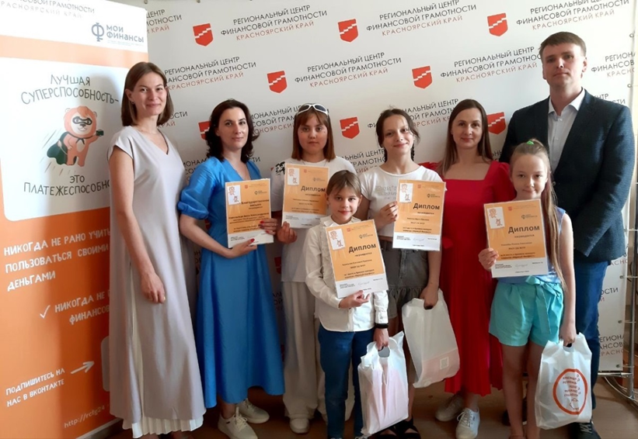
Ученики МАОУ СШ 151 являются победителями краевого конкурса плакатов «Нарисуй Финфест»!
Работы учеников МАОУ СШ 151, победителей конкурса плакатов «Нарисуй Финфест», опубликованы на плакатах Краевого семейного финансового фестиваля в 2023 году.

Slide 6
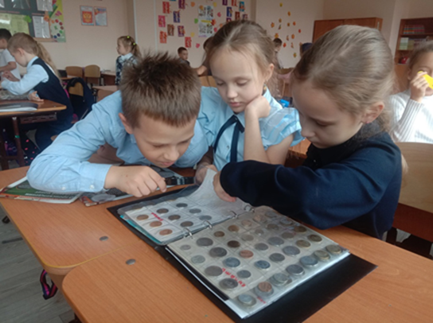
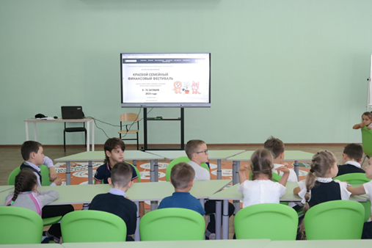
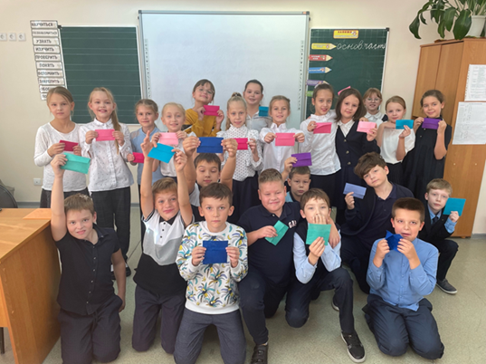
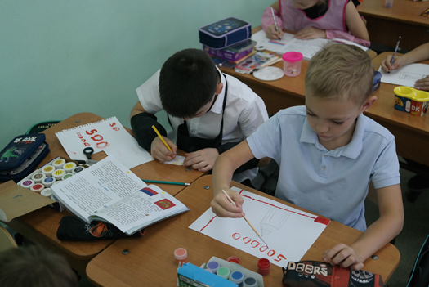
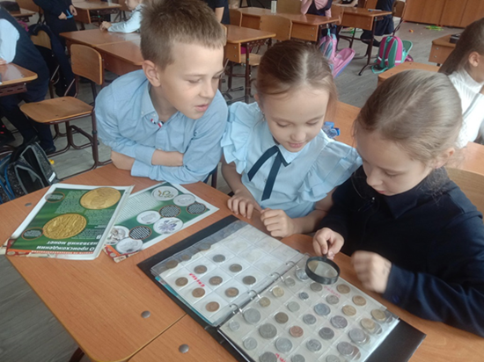
В рамках Краевого семейного финансового фестиваля с обучающимися
1- 4 классов были проведены различные мероприятия в разных занимательных и увлекательных формах:
Беседа на тему: «Что такое деньги?».
Мастер - класс «Как сделать кошелек из бумаги?».
Мастер - класс «Как сшить кошелек из фетра?».
Мастер – класс «Нарисуй свою купюру».

Slide 7
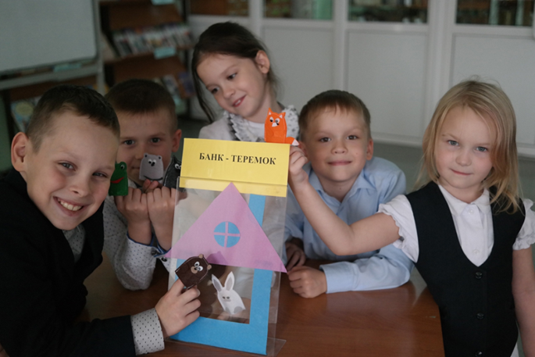
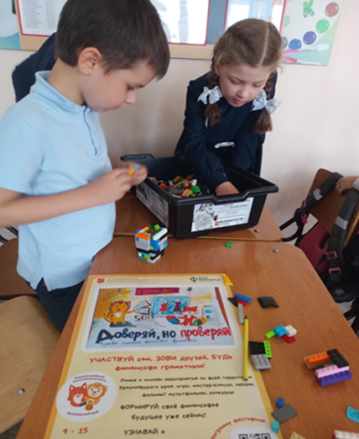
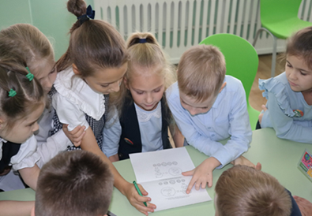
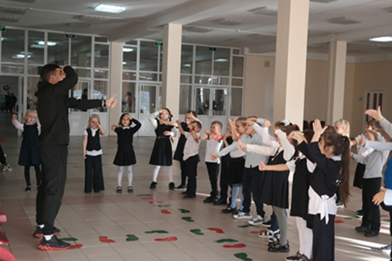
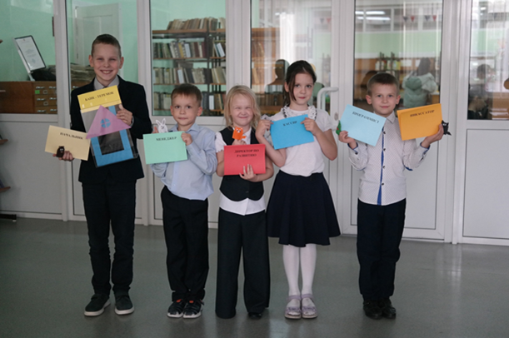
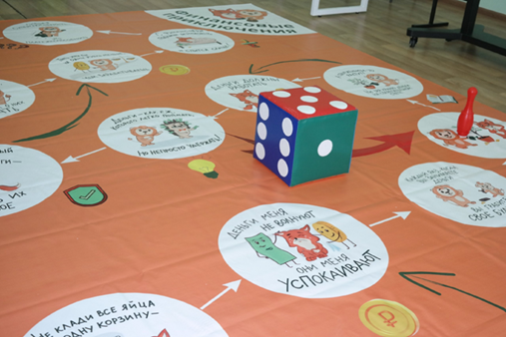
В рамках Краевого семейного финансового фестиваля с обучающимися
1- 4 классов педагоги дополнительного образования провели мероприятия:
Дидактическое занятие с элементами сказкотерапии «Банк-теремок».
Игра «Финансовые приключения», финансовые перемены.
Мастер – класс «Копилка с секретом».

Slide 8
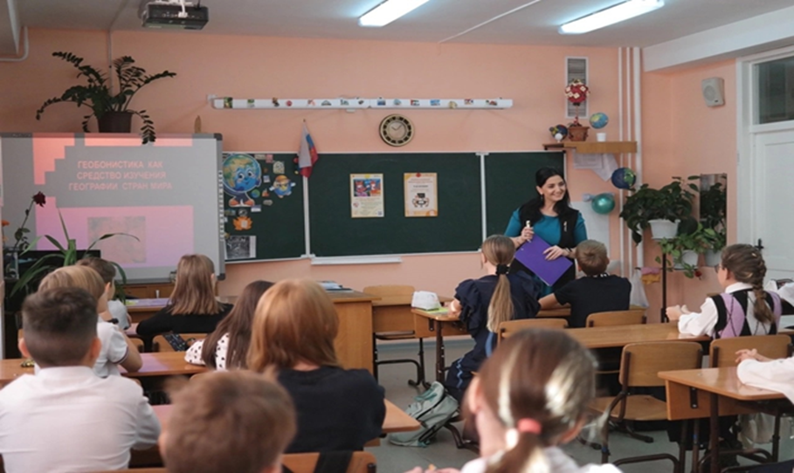
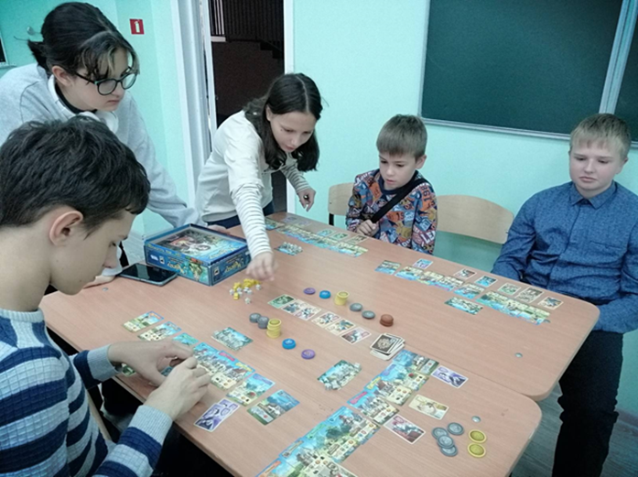
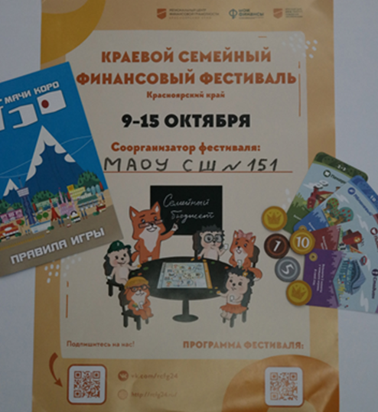
В рамках Краевого семейного финансового фестиваля для обучающихся
5 - 7 классов проведены внеурочные занятия и мероприятия :
Лекция «Геобонистика как средство изучения географии стран мира».
Экономическая игра «Мачи Коро».

Slide 9
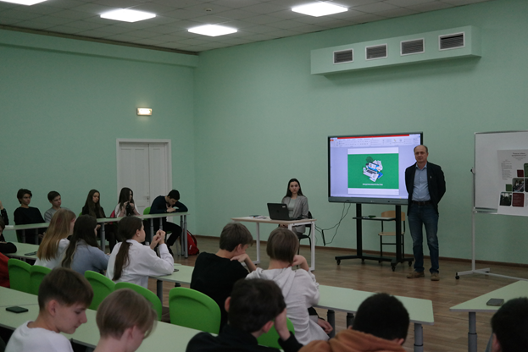
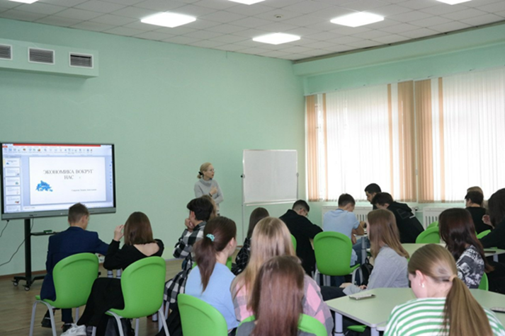
В рамках Краевого семейного финансового фестиваля для обучающихся
8 - 10 классов проведены внеурочные занятия и мероприятия :
Лекция «Экономика вокруг нас».
Беседа «Кто такой предприниматель?».
Деловая игра «Предпринимательство».

